Slide 1

Název školy: Základní škola a mateřská škola, Hlušice
Autor: Mgr. Petra Petráčková
Číslo projektu: CZ.1.07/1.4.00/21.3235
Název: VY_32_INOVACE_1B_05_DOPRAVA
Téma: Prvouka a přírodověda na 1. stupni ZŠ

Slide 2
Anotace:
Prezentace slouží jako podklad pro výklad nové látky. Učitel promítá prezentaci na tabuli a provádí výklad.

Slide 3
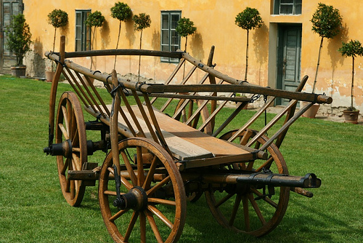
Doprava
Lidé vždy potřebovali přepravovat sebe
i různý náklad z místa na místo
Nejprve nosili věci na svých zádech
Později, po vynálezu kola, zapřahali tažná zvířata do jednoduchých vozů

Slide 4
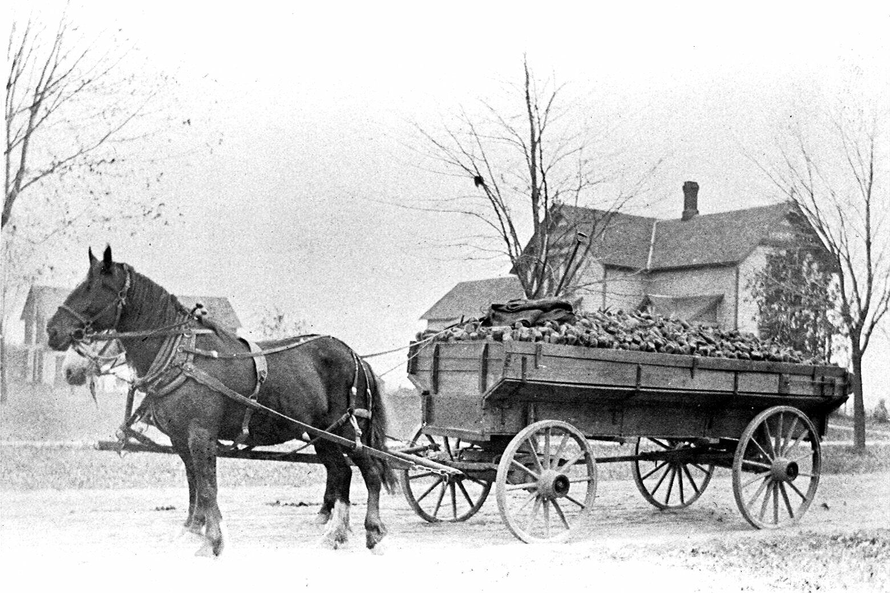
Koňský povoz

Slide 5
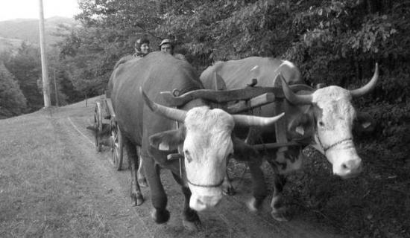
Povoz s voly

Slide 6
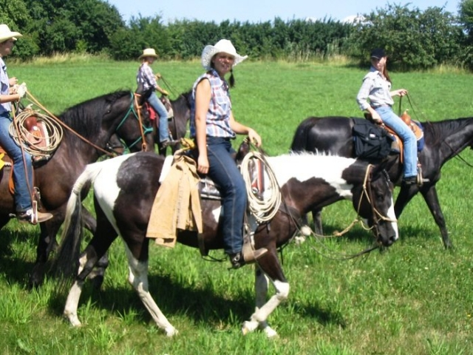
Na hřbetu koně

Slide 7
Současné dopravní prostředky
jezdí po silnici
pod zemí
létají ve vzduchu
po kolejích
plují na vodě

Slide 8
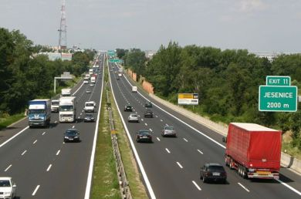
Silniční doprava
Doprava na silnicích a dálnicích

Slide 9
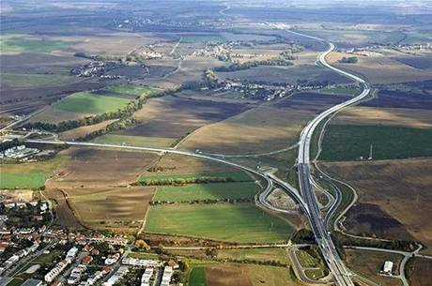

Slide 10
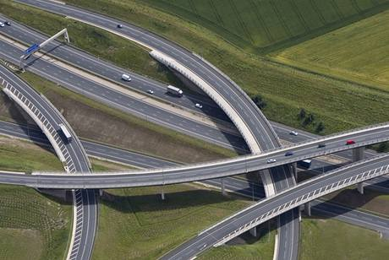

Slide 11
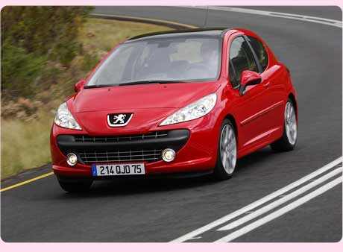
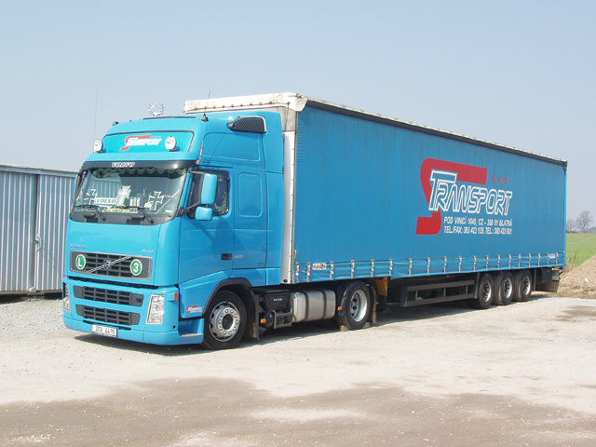
Silniční dopravní prostředky:
osobní automobil
nákladní automobil

Slide 12
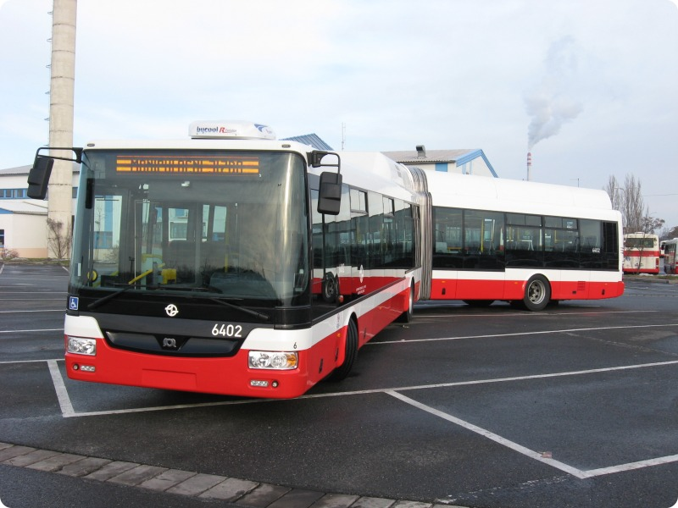
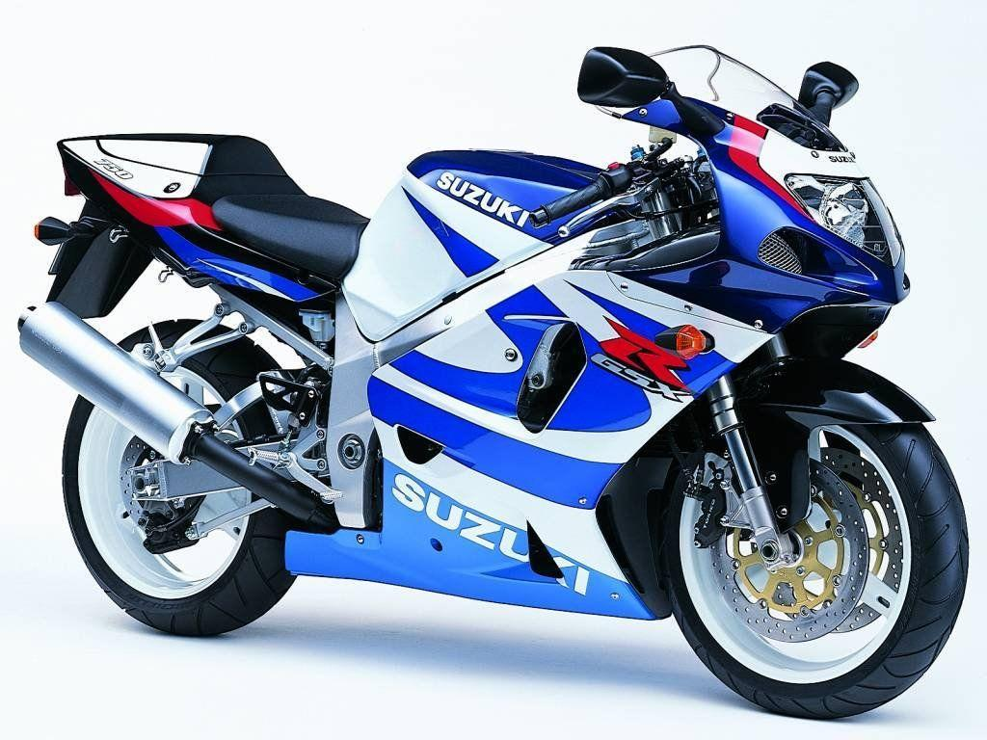
autobus
motocykl

Slide 13
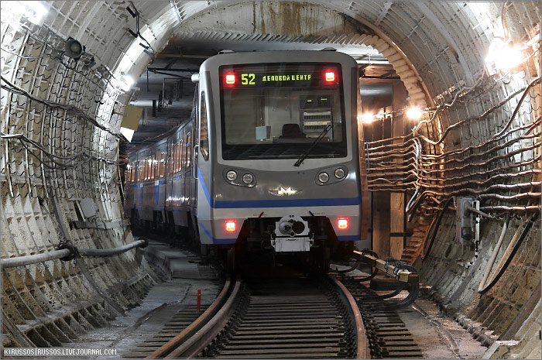
Doprava pod zemí - metro
metro je vlak, který jezdí pod zemí
v naší republice jezdí metro pouze v hlavním městě

Slide 14
Lodní doprava
lodě, které plují po vodě (na moři, po řece)
přepravují osoby, náklad i automobily

Slide 15
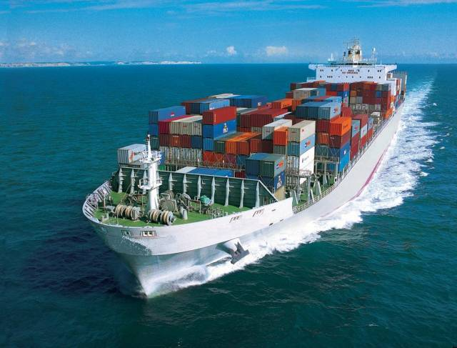
Nákladní loď plující po moři.

Slide 16
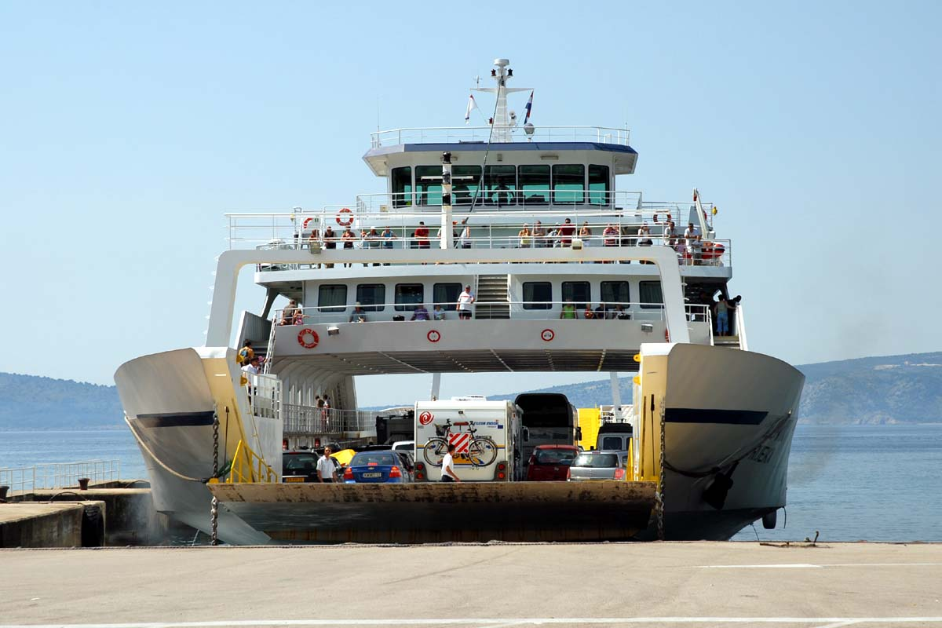
Trajekt – přepravuje lidi i s automobily

Slide 17
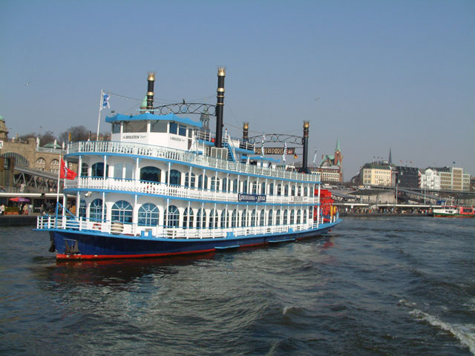
PARNÍK – pluje po řece, přepravuje turisty

Slide 18

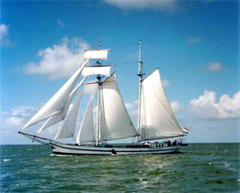
jachta
plachetnice

Slide 19
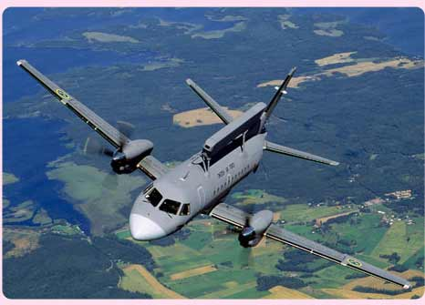
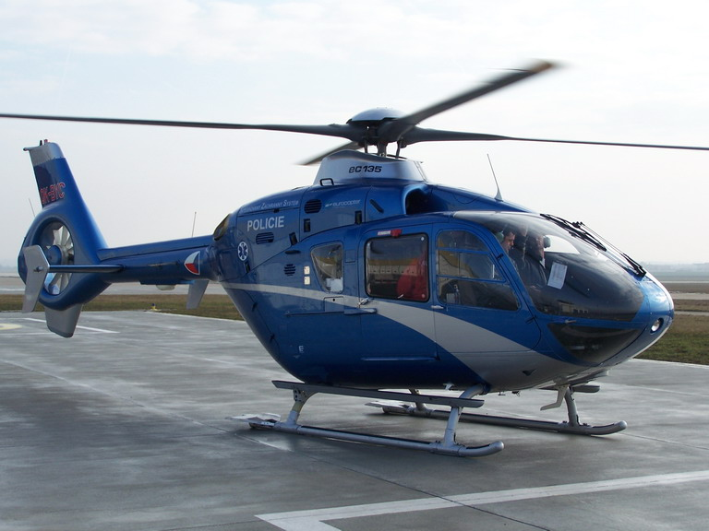
Letecká doprava
dopravní prostředky, které létají ve vzduchu
slouží k přepravě osob i nákladu

Slide 20
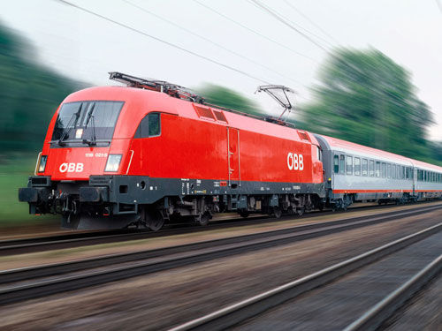
Železniční doprava
dopravní prostředky jezdící po kolejích
přepravují osoby i náklad

Slide 21
Citace:
Osedlaný kůň. Www.google.cz [online]. [cit. 2012-01-07]. Dostupné z: http://www.google.cz/imgres?q=osedlan%C3%BD+k%C5%AF%C5%88&hl=cs&gbv=2&biw=1441&bih=630&tbm=isch&tbnid=oZ-IcoQ9qYkFWM:&imgrefurl=http://www.adrenalinove-darky.cz/cs/vyjizdka-na-koni-do-prirody/&docid=t12EWs7DBg76yM&imgurl=http://www.adrenalinove-darky.cz/images/darky/big/vyjizdka_na_koni_do_prirody_002.jpg&w=640&h=480&ei=8GIIT-6zNoPm4QT8yOXICA&zoom=1&iact=rc&dur=187&sig=112979878590331334904&page=8&tbnh=123&tbnw=161&start=158&ndsp=23&ved=1t:429,r:13,s:158&tx=58&ty=87
Povoz s voly. Www.google.cz [online]. [cit. 2012-01-07]. Dostupné z: http://www.google.cz/imgres?q=povoz+s+voli&hl=cs&gbv=2&biw=1441&bih=630&tbm=isch&tbnid=Bdqsc4wyVoByGM:&imgrefurl=http://noc.nasenoviny.net/fotodetail.php%3Fid_foto%3D7378&docid=C7Riz4tiK_jI4M&imgurl=http://noc.nasenoviny.net/showimage.php%253Ffilename%253D../www/f_nn2009/nn252009_voli.jpg%2526width%253D550%2526height%253D550&w=550&h=320&ei=YWIIT-KFLOak4gSxq8CNCA&zoom=1&iact=rc&dur=171&sig=112979878590331334904&page=1&tbnh=103&tbnw=177&start=0&ndsp=22&ved=1t:429,r:1,s:0&tx=46&ty=41
Koňský povoz. Www.google.cz [online]. [cit. 2012-01-07]. Dostupné z: http://www.google.cz/imgres?q=ko%C5%88sk%C3%BD+povoz&hl=cs&gbv=2&biw=1441&bih=630&tbm=isch&tbnid=4JrmBH3CMslIlM:&imgrefurl=http://macombhistory.us/transportation/getahorse.html&docid=NwljFzvDDDti5M&imgurl=http://macombhistory.us/transportation/horse1850wagon.jpg&w=1560&h=1040&ei=_2AIT9GVFoPh4QStocyNCA&zoom=1&iact=rc&dur=281&sig=112979878590331334904&page=5&tbnh=109&tbnw=164&start=81&ndsp=21&ved=1t:429,r:18,s:81&tx=45&ty=79
Koňský povoz. Www.google.cz [online]. [cit. 2012-01-07]. Dostupné z: http://www.google.cz/imgres?q=ko%C5%88sk%C3%BD+povoz&hl=cs&gbv=2&biw=1441&bih=630&tbm=isch&tbnid=XFtkFvRsyEwFbM:&imgrefurl=http://www.srubyservis.cz/aktuality-kolarstvi---zebrinaky--formanske-vozy--loukotova-kola&docid=9CQiUk4W8UtoKM&imgurl=http://www.srubyservis.cz/userfiles/image/AKTUALITY/kolarstvi/zebrinak4.jpg&w=500&h=334&ei=_2AIT9GVFoPh4QStocyNCA&zoom=1&iact=rc&dur=249&sig=112979878590331334904&page=2&tbnh=119&tbnw=159&start=18&ndsp=21&ved=1t:429,r:8,s:18&tx=109&ty=93

Slide 22
Jachta. Www.google.cz [online]. [cit. 2012-01-07]. Dostupné z: http://www.google.cz/imgres?q=jachta&hl=cs&gbv=2&biw=1441&bih=630&tbm=isch&tbnid=z6BliEjKYQ6C7M:&imgrefurl=http://www.trendy-yacht.cz/jachty/jachta-crescent-144&docid=vbk-8egkAuxogM&imgurl=http://www.trendy-yacht.cz/images/articles/icon_36.jpg&w=396&h=252&ei=jmAIT-yROYWB4gTA6vHZDA&zoom=1&iact=rc&dur=203&sig=112979878590331334904&page=2&tbnh=101&tbnw=158&start=22&ndsp=24&ved=1t:429,r:3,s:22&tx=38&ty=55
Plachetnice. Www.google.cz [online]. [cit. 2012-01-07]. Dostupné z: http://www.google.cz/imgres?q=plachetnice&hl=cs&biw=1441&bih=630&gbv=2&tbm=isch&tbnid=RBsFzfAjg-ozHM:&imgrefurl=http://www.naplachetnici.cz/vliegende-hollander/&docid=tu2BXIHbyW9-BM&imgurl=http://www.naplachetnici.cz/images/plachetnice-vliegende-big.jpg&w=275&h=221&ei=U1QIT62AF-mh4gSO_vmOBg&zoom=1&iact=rc&dur=0&sig=112979878590331334904&page=1&tbnh=120&tbnw=149&start=0&ndsp=22&ved=1t:429,r:8,s:0&tx=104&ty=96
Parník. Www.google.cz [online]. [cit. 2012-01-07]. Dostupné z: http://www.google.cz/imgres?q=parn%C3%ADk&hl=cs&gbv=2&biw=1441&bih=630&tbm=isch&tbnid=1UTTS4qhUnbf2M:&imgrefurl=http://www.renepaulsen.com/renepaulsenhafen.htm&docid=hCUqu32MPNbuxM&imgurl=http://www.renepaulsen.com/dampfer.jpg&w=640&h=480&ei=qVAIT4ObJYj64QTG67yNCA&zoom=1&iact=rc&dur=250&sig=112979878590331334904&page=2&tbnh=123&tbnw=160&start=21&ndsp=21&ved=1t:429,r:19,s:21&tx=96&ty=60
Trajekt. Www.google.cz [online]. [cit. 2012-01-07]. Dostupné z: http://www.google.cz/imgres?q=trajekt&hl=cs&gbv=2&biw=1441&bih=630&tbm=isch&tbnid=0z4yXmVPUhfXOM:&imgrefurl=http://www.picture-newsletter.com/car-ferry/index.htm&docid=NTQwCmdyswLQTM&imgurl=http://www.picture-newsletter.com/car-ferry/car-ferry-96.jpg&w=1200&h=800&ei=NU8IT6fnMIuO4gS0h6ndCw&zoom=1&iact=hc&vpx=155&vpy=326&dur=2901&hovh=183&hovw=275&tx=171&ty=88&sig=112979878590331334904&page=11&tbnh=123&tbnw=148&start=208&ndsp=21&ved=1t:429,r:7,s:208
Nákladní loď. Www.google.cz [online]. [cit. 2012-01-07]. Dostupné z: http://www.google.cz/imgres?q=n%C3%A1kladn%C3%AD+lo%C4%8F&hl=cs&gbv=2&biw=1441&bih=630&tbm=isch&tbnid=Yqww2uwKMkaNOM:&imgrefurl=http://21stoleti.cz/blog/2011/01/26/ultralehka-kovova-pena-odlehci-lodni-doprave/&docid=Aw8epCDhpFGYGM&imgurl=http://21stoleti.cz/wp-content/images/1296035271.jpg&w=640&h=487&ei=pE4IT5DPJ6aQ4gTC7f2SCA&zoom=1&iact=hc&vpx=1014&vpy=315&dur=1529&hovh=196&hovw=257&tx=163&ty=153&sig=112979878590331334904&page=4&tbnh=123&tbnw=155&start=63&ndsp=21&ved=1t:429,r:19,s:63

Slide 23
Motorka. Www.google.cz [online]. [cit. 2012-01-07]. Dostupné z: http://www.google.cz/imgres?q=motorka&hl=cs&gbv=2&biw=1441&bih=630&tbm=isch&tbnid=M-Nq0lvXVbVWUM:&imgrefurl=http://www.danm.estranky.cz/fotoalbum/www.google.com-4-/motorka12.jpg.-.html&docid=r3Qct8WismbFBM&imgurl=http://www.danm.estranky.cz/img/original/31/motorka12.jpg&w=1024&h=768&ei=Lk4IT8irL6OK4gTgtL2NCA&zoom=1&iact=hc&vpx=345&vpy=260&dur=1123&hovh=194&hovw=259&tx=123&ty=110&sig=112979878590331334904&page=1&tbnh=120&tbnw=171&start=0&ndsp=21&ved=1t:429,r:15,s:0
Nákladní auto. Www.google.cz [online]. [cit. 2012-01-07]. Dostupné z: http://www.google.cz/imgres?q=n%C3%A1kladn%C3%AD+auto&hl=cs&gbv=2&biw=1441&bih=630&tbm=isch&tbnid=YBh_NGAg1AGqDM:&imgrefurl=http://www.s-transport.cz/&docid=pqzlNm9VizOm_M&imgurl=http://www.s-transport.cz/grafika/nahled-doprava-nakladu-prava.jpg&w=640&h=480&ei=yE0IT7HONZCL4gT58cCNCA&zoom=1&iact=hc&vpx=412&vpy=149&dur=6318&hovh=194&hovw=259&tx=139&ty=127&sig=112979878590331334904&page=1&tbnh=137&tbnw=243&start=0&ndsp=18&ved=1t:429,r:1,s:0
Dálnice. Www.google.cz [online]. [cit. 2012-01-07]. Dostupné z: http://www.google.cz/imgres?q=d%C3%A1lnice&hl=cs&gbv=2&biw=1441&bih=630&tbm=isch&tbnid=DnPdZD0fdV6aVM:&imgrefurl=http://www.lidovky.cz/otevrel-se-novy-usek-dalnice-d47-dm5-/ln_domov.asp%3Fc%3DA080506_081101_ln_domov_fho&docid=dirV_8EwKiBJxM&imgurl=http://i.lidovky.cz/09/053/lngal/BLHed812_dalnice.jpg&w=460&h=305&ei=lEwIT6X7F5LQ4QSi8InHBg&zoom=1&iact=rc&dur=114&sig=112979878590331334904&page=1&tbnh=122&tbnw=158&start=0&ndsp=21&ved=1t:429,r:5,s:0&tx=131&ty=68
Dálnice. Www.google.cz [online]. [cit. 2012-01-07]. Dostupné z: http://www.google.cz/imgres?q=d%C3%A1lnice&hl=cs&gbv=2&biw=1441&bih=630&tbm=isch&tbnid=LASHxqMaXG1VtM:&imgrefurl=http://byznys.lidovky.cz/dalnice-z-brna-do-vidne-zatim-nebude-hrozi-mezinarodni-ostuda-pta-/ln-doprava.asp%3Fc%3DA091128_212737_ln-doprava_kim&docid=Me-vpQJMcUbsQM&imgurl=http://i.lidovky.cz/09/113/lngal/ABC2f7362_shutterstock_15042265.jpg&w=460&h=308&ei=lEwIT6X7F5LQ4QSi8InHBg&zoom=1&iact=rc&dur=380&sig=112979878590331334904&page=1&tbnh=123&tbnw=159&start=0&ndsp=21&ved=1t:429,r:13,s:0
Dálnice. Www.google.cz [online]. [cit. 2012-01-07]. Dostupné z: http://www.google.cz/imgres?q=d%C3%A1lnice&hl=cs&gbv=2&biw=1441&bih=630&tbm=isch&tbnid=iuvYC3Dx-3rYaM:&imgrefurl=http://www.ricansko.info/clanky/vratky-osud-ricanske-dalnice-d1&docid=665Mi-Y1Ndh1yM&imgurl=http://www.ricansko.info/obrazky/dalnice-d1-3.jpg&w=390&h=258&ei=lEwIT6X7F5LQ4QSi8InHBg&zoom=1&iact=rc&dur=390&sig=112979878590331334904&page=1&tbnh=122&tbnw=158&start=0&ndsp=21&ved=1t:429,r:4,s:0&tx=80&ty=95

Slide 24
Metro. Www.google.cz [online]. [cit. 2012-01-07]. Dostupné z: http://www.google.cz/imgres?q=metro&hl=cs&gbv=2&biw=1441&bih=630&tbm=isch&tbnid=CLUu7hnAh1i5wM:&imgrefurl=http://forexaw.com/TERMs/Industry/Appliances/Transportation/l382_%25D0%259C%25D0%25B5%25D1%2582%25D1%2580%25D0%25BE%25D0%25BF%25D0%25BE%25D0%25BB%25D0%25B8%25D1%2582%25D0%25B5%25D0%25BD_Metropolitan_%25D0%25BC%25D0%25B5%25D1%2582%25D1%2580%25D0%25BE&docid=ko2hwzu_FOYdFM&imgurl=http://forexaw.com/TERMs/Industry/Appliances/Transportation/img235202_1-5_Tunel.jpg&w=700&h=465&ei=6EsIT869NfTR4QSvz
Dopravní prostředky. Www.google.cz [online]. [cit. 2012-01-07]. Dostupné z: http://www.google.cz/imgres?q=dopravn%C3%AD+prost%C5%99edky&start=356&hl=cs&biw=1441&bih=630&gbv=2&tbm=isch&tbnid=h6huXV8TecnOLM:&imgrefurl=http://www.dpp.cz/vice-nizkopodlaznich-autobusu-v-provozu-mhd-v-praze/&docid=_oCG6gTkU7AuPM&imgurl=http://www.dpp.cz/image-cache/max-800x800/3652-SOR_NBH_18_02.jpg&w=800&h=600&ei=gEsIT9q8HOWg4gTkpqmSCA&zoom=1&chk=sbg&iact=rc&dur=260&sig=112979878590331334904&page=17&tbnh=120&tbnw=173&ndsp=22&ved=1t:429,r:12,s:356&tx=89&ty=71
Dopravní prostředky. Www.google.cz [online]. [cit. 2012-01-07]. Dostupné z: http://www.google.cz/imgres?q=dopravn%C3%AD+prost%C5%99edky&start=247&hl=cs&biw=1441&bih=630&gbv=2&tbm=isch&tbnid=R7Irf4n0Lv_KxM:&imgrefurl=http://www.salzburg.info/cs/arrival_traffic&docid=Op8Yd354Khd3hM&imgurl=http://www.salzburg.info/website/var/tmp/thumb_1434__contentGalleryBig.jpeg&w=500&h=375&ei=m0oIT4ubPPHa4QT4ndmNCA&zoom=1&chk=sbg&iact=rc&dur=250&sig=112979878590331334904&page=12&tbnh=122&tbnw=178&ndsp=22&ved=1t:429,r:14,s:247&tx=96&ty=64
Dopravní prostředky. Www.google.cz [online]. [cit. 2012-01-07]. Dostupné z: http://www.google.cz/imgres?q=dopravn%C3%AD+prost%C5%99edky&hl=cs&biw=1441&bih=630&gbv=2&tbm=isch&tbnid=jTH4gFu3M1scXM:&imgrefurl=http://is.muni.cz/do/1499/el/estud/fsps/ps09/pomoc/web/pages/zzs.html&docid=1LJ6QdEgqQnX2M&imgurl=http://is.muni.cz/do/1499/el/estud/fsps/ps09/pomoc/web/img/foto45.jpg&w=768&h=576&ei=KUgIT_zoIqik4gTByryNCA&zoom=1&iact=hc&vpx=954&vpy=291&dur=800&hovh=194&hovw=259&tx=95&ty=124&sig=112979878590331334904&page=4&tbnh=126&tbnw=193&start=68&ndsp=21&ved=1t:429,r:19,s:68
Dopravní prostředky. Www.google.cz [online]. [cit. 2012-01-07]. Dostupné z: http://www.google.cz/imgres?q=dopravn%C3%AD+prost%C5%99edky&hl=cs&biw=1441&bih=630&gbv=2&tbm=isch&tbnid=ju8BEN1RByVUiM:&imgrefurl=http://www.palmoon.net/2/topic-464-174.html&docid=IZOnkDm9m9klZM&imgurl=http://up99.com/upfiles/jpg_files/gDu92649.jpg&w=466&h=335&ei=LkYIT7S0I5LS4QSnotSNCA&zoom=1&iact=rc&dur=1150&sig=112979878590331334904&page=1&tbnh=118&tbnw=157&start=0&ndsp=21&ved=1t:429,r:19,s:0&tx=84&ty=97

Slide 25
Dopravní prostředky. Www.google.cz [online]. [cit. 2012-01-07]. Dostupné z: http://www.google.cz/imgres?q=dopravn%C3%AD+prost%C5%99edky&hl=cs&biw=1441&bih=630&gbv=2&tbm=isch&tbnid=QisFOuImhhEiJM:&imgrefurl=http://www.palmoon.net/2/topic-1172-174.html&docid=8NDHu2znzWaX6M&imgurl=http://www.spacetoon.com/spacetoon/home/planets/bonbon/articles/TranSS/TranSS11/samplesTextImage0bc/0/image/12.jpg&w=460&h=338&ei=LkYIT7S0I5LS4QSnotSNCA&zoom=1&iact=hc&vpx=1131&vpy=168&dur=1740&hovh=192&hovw=262&tx=227&ty=123&sig=112979878590331334904&page=1&tbnh=118&tbnw=159&start=0&ndsp=21&ved=

